Slide 1


Orania Gemeenskapsmeningsopname 2026
Statistiese verwerking en samevatting van uitslae
Aangebied deur: Burger Lambrechts (Dorpsraad Kommunikasiebestuurder)
18 Junie 2026

Slide 2

Inleiding
Latynse grappie : Landbou-huis by Tuks se leuse was “In vino veritas” (In wyn is waarheid). Ons opponente kritiseer dit deur te noem dat dit later uitgebrei is met “In aqua sanitas” (in water is gesondheid). Ter verdediging, en in teenstand tot die idee van oormatige water inname, wys ons mikrobioloë op die onweerlegbare feit dat
      “In Aqua bacteria!”
Die doel van die opname is om die gemeenskap se sentiment te bepaal (en om tendense daarin te identifiseer).
Opmerkings gemaak deur respondente:
  Ongeveer 2000 is gemaak. Almal is in ag geneem. Minderheid is substansieel – meestal net sentiment (wat ook nuttig is).
  Natuurlik baie opmerkings gemik op afdelingshoofde, soos bv oor Kommunikasie:
    “Burger se manier van doen is vir my uiters uniek. Ek sien uit na enige iets wat hy te sê het” en “Mal oor sy videos op sosiale media - kort meer van dit.” Maar ook...
    “Kan die man asseblief ophou met sy simpel belaglike video’s. Wat ‘n verleentheid vir die dorp!” en “Rede vir 1 ster is die facebook videos van burger van orania”.
  Ook baie inwoners wat mekaar persoonlik aanval – so kan nie publiek deel nie. Ek het dus al die opmerkings per vraag opgesom met RI (rekenaar intilligensie) en dit is op die finale publieke verslag beskikbaar (maar onthou dat mense wat negatiewe punte gee soms tot soveel as 4x meer geneig is om opmerkings te maak).

Slide 3
Was uitslag statisties geloofwaardig?
2025 : 569 totale respondente - 307/400 aandeelhouers en 165/1792 nie-aandeelhouers uit totale volwasse populasie van 2192.
2026 : 469 totale respondente - 243/400 aandeelhouers en 160/1754 nie-aandeelhouers uit totale volwasse populasie van 2154.
Hoe seker is ons die uitslag was ‘n ware refleksie van hoe Oraniërs voel?
  Bv Vraag 67 : “Hoe suksesvol dink jy is die Orania Dorpsraad as geheel in die uitvoering van munisipale verpligtinge? 1 = Uiters onsuksesvol. Hulle doen baie slegte werk. 10 = Uiters suksesvol. Hulle doen onverbeterbare werk.”
  326 Inwoners in totaal het geantwoord
    Gem = 8.07/10 ± 0.18 (95% sekerheidsinterval - met standaard afwyking van 1.77)
    (1) Mediaan = 8. (2) Interkwartielreeks = 2 (tussen 7 en 9). (3) % wat 8+ gee 73.3% (±4.4% teen 95% sekerheid)
  206 Aandeelhouers het geantwoord
    Gem = 8.12/10 ± 0.16 (95% sekerheidsinterval – met standaard afwyking van 1.74)
    (1) Mediaan = 8. (2) Interkwartielreeks = 2 (tussen 7 en 9). (3) % wat 8+ gee = 74.3% (±4.1% teen 95% sekerheid)
  120 Nie-aandeelhouers het geantwoord
    Gem = 7.97/10 ± 0.36 (95% sekerheidsinterval – met standaard afwyking van 2.08)
    (1) Mediaan = 8. (2) Interkwartielreeks = 2 (tussen 7 en 9). (3) % wat 8+ gee = 71.7% (±7.6% teen 95% sekerheid)
Hierdie meningsopname was dus baie suksesvol om ‘n akkurate meting te maak van Oraniërs se sentiment, selfs opgebreek in kleiner demografiese groepe.

Slide 4
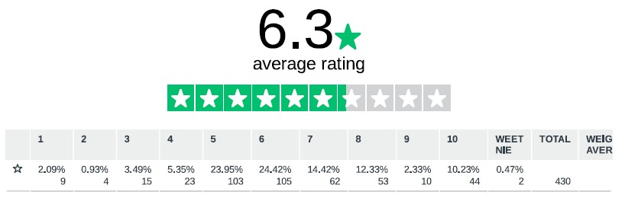
Vraag 9
“In watter toestand is jou huishouding se finansiële situasie? 1 = Baie sleg. Ons het massiewe geldelike probleme. 5/6 = Middelmatig. Ons kan net-net deurskraap, sonder enige buffer teen terugslae. 10 = Baie goed. Ons lewe baie gemaklik en het heelwat geld vir luukshede en om te spaar.”
In 2022 se Sosio-ekonomiese opname het 84% respondente gesê hulle kan basiese onkostes dek, en 16% hulle kan nie. Dit is soortgelyk of effens slegter as wat tans die geval is (in 2025 was dit 15.5% en in 2026 11.8%)
In 2025 was die gemiddeld 6.43
In 2026 is die gemiddeld 6.28
Aandeelhouers = 6.7 Nie-aandeelhouers = 5.5 Uitwoners = 7.0

Slide 5
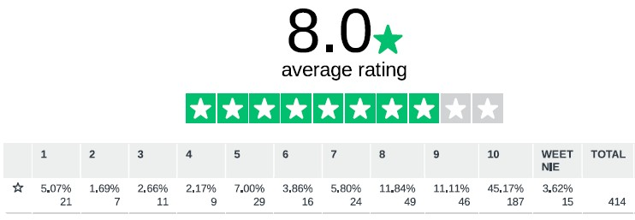
Vraag 12
“Hoe waarskynlik is dit dat jy nog vir lank op Orania sal bly? 1 = Baie onwaarskynlik. Ek beplan om so spoedig moontlik weg te trek. 10 = Baie waarskynlik. Ek beplan om hier oud te word.”
2025 se gemiddeld was 7.7
2026 se gemiddeld is 8.0
Aandeelhouers = 8.57 Nie-aandeelhouers = 7.43
0 tot 1 jaar = 8.95 1 tot 5 jaar = 7.79 6 tot 10 jaar = 8.26 Meer as 10 jaar = 8.24
1 tot 5 vir Finansies = 6.78 6 tot 10 vir Finansies = 8.68

Slide 6
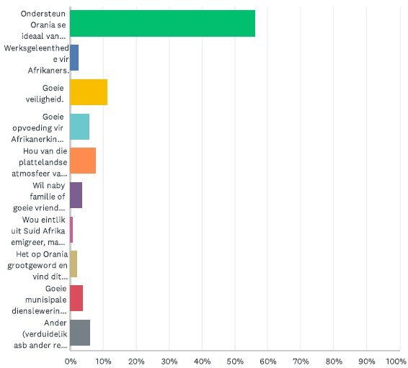
Vraag 13
“Wat is jou heel belangrikste rede vir Orania (hoekom wil of het jy hierheen verhuis)?
2025 en 2026 se redes vir Orania was amper identies.
Hele gemeenskap voel as volg:
  56% Vryheid; 11.4% Veiligheid; 7.7% Platteland; 5.8% Skole; 2.7% Werk
Aandeelhouers voel as volg:
  65% Vryheid; 8.5% Veiligheid; 6.8% Platteland; 5.1% Skole; 0.9% Werk
Nie-aandeelhouers voel as volg :
  41% Vryheid; 17.1% Veiligheid; 8.9% Platteland; 5.5% Skole; 6.2% Werk
In 2022 se sosio-ekonomiese opname was die vraag anders geformuleer, maar met verwerking kan ons sê die sentiment was ongeveer as volg:
  55.8% Vryheid; 24.5% Veiligheid; 6.9% Skole; 8% Werk; 4.8% Dienste

Slide 7
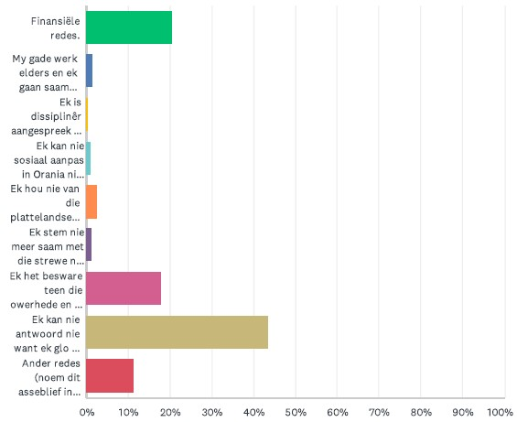
Vraag 14
“Wat is jou heel belangrikste rede teen Orania (Indien jy dit tans sou oorweeg om Orania te verlaat, of om nie hiernatoe te verhuis nie, hoekom is dit)?”
Hele gemeenskap voel as volg:
  43.5% Geen; 20.5% Finansieel; 17.9% Owerheid
Aandeelhouers voel as volg:
  53.4% Geen; 14.1% Finansieel; 17.1% Owerheid
Nie-aandeelhouers voel as volg:
  31.5% Geen; 28.8% Finansieel; 17.8% Owerheid
In 2022 se sosio-ekonomiese opname was die vraag anders geformuleer, maar met verwerking kan ons sê die sentiment was ongeveer as volg:
  13.8% van respondente kon dit voorstel dat hulle moontlik sou oorweeg om weg te trek uit Orania. Van hulle het 56% Finansies as rede aangevoer en die res persoonlike redes. “Besware teen die owerheid” was nie een van die opsies om te kies nie.

Slide 8
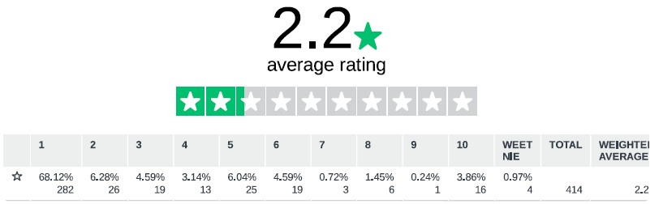
Vraag 15
“Hoe waarskynlik is dit dat jy Amerikaanse vlugtelingstatus sal aanvaar? 1 = Uiters onwaarskynlik. Ek wil beslis nooit Amerika toe trek as vlugteling nie. 5/6 = Ek sal verkies om te bly, maar dit bly ’n moontlike oplossing vir moeilike omstandighede hier. 10 = Uiters waarskynlik. Ek wil beslis gaan en het reeds aansoek gedoen vir vlugtelingstatus.”
Aandeelhouers = 1.9 Nie-aandeelhouers = 2.7
1 tot 5 vir Finansies = 3.15 6 tot 10 vir Finansies = 1.71
Oewer = 1.48 Grootdorp = 2.57 Kleingeluk = 2.67

Slide 9
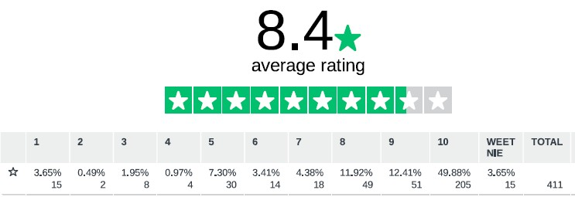
Vraag 16
“Hoe voel jy oor die Dorpskantoor Bestuurspersoneel se visie, naamlik dat ons 'n vrye land vir Afrikaners moet wees wat God behaag? 1 = Uiters negatief. Stem glad nie saam nie. 10 = Uiters positief. Stem volkome saam.”
2025 was = 7.6
2026 is = 8.4
OAB inwoners = 8.67 Kambro inwoners = 7.7

Slide 10
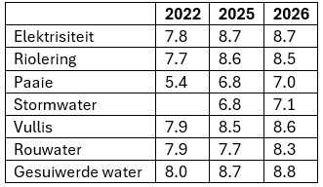
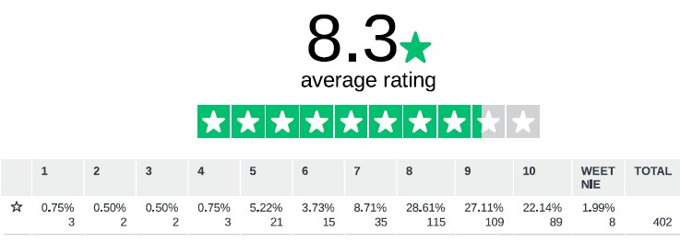
Vraag 27
“OPSOMMEND, hoe suksesvol dink jy is die afdeling Ingenieursdienste (onder bestuur van Andre van Heerden) in geheel om die hele dorp se infrastruktuur te bou en te onderhou? 1 = Uiters onsuksesvol. Hulle doen baie slegte werk. 10 = Uiters suksesvol. Hulle doen onverbeterlike werk”
Opsommend vir hele afdeling:
2022 was ongeveer 7.5
2025 was 8.0
2026 is 8.3

Slide 11
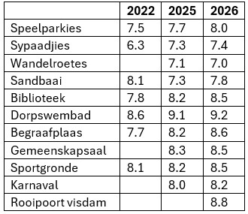
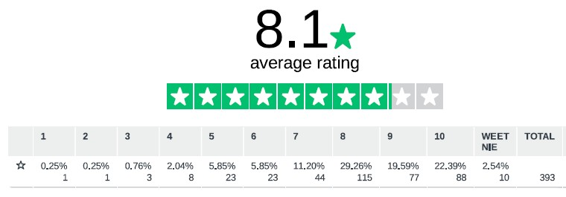
Vraag 39
“OPSOMMEND, hoe suksesvol dink jy is die afdeling Gemeenskapsdienste (onder bestuur van Arno Lambrechts) in geheel om die hele dorp (veral openbare rumtes) te verfraai en netjies te hou en om aktiwiteite soos sport, speel en stap moontlik te maak, sodat dit 'n aangename plek is vir inwoners en besoekers? 1 = Uiters onsuksesvol. Hulle doen baie slegte werk. 10 = Uiters suksesvol. Hulle doen onverbeterlike werk.”
Opsommend vir hele afdeling:
2022 was ongeveer = 7.7
2025 was 7.8
2026 is 8.1

Slide 12
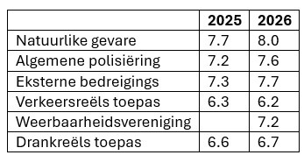
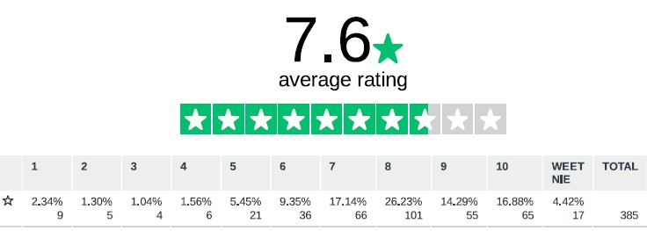
Vraag 47
“OPSOMMEND, hoe suksesvol dink jy is Orania Veiligheidsdienste (OVD) (onder bestuur van Ettiene de Lange) in geheel om die dorp te beveilig en reëls toe te pas? 1 = Uiters onsuksesvol. Hulle doen baie slegte werk. 10 = Uiters suksesvol. Hulle doen onverbeterlike werk.”
Opsommend vir hele afdeling:
2022 Sosio-ekonomiese opname was 7.25
2025 was 7.3
2026 is 7.6

Slide 13
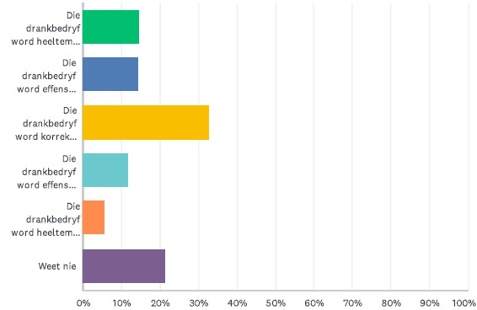




Vraag 42
“Hoe sal jy die huidige algemene regulering van die drankbedryf in Orania beskryf (dus, sovêr dit goedkeuring vir handel in drank, sonerings, skep en toepassing van reëls, ens betref)?”
Mans en Vrouens voel grotendeels dieselfde, maar mans verkies bietjie strenger beheer.
Jongmense verkies baie strenger beheer as ouer mense.

Slide 14
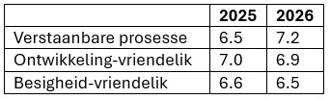
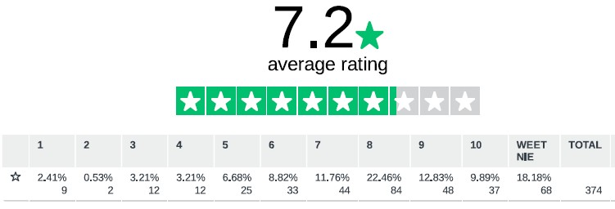
Vraag 52
“OPSOMMEND, hoe suksesvol dink jy is die afdeling Beplanning en Grondgebruik (onder bestuur van Cobus Pretorius) in geheel? 1 = Uiters onsuksesvol. Hulle doen baie slegte werk. 10 = Uiters suksesvol. Hulle doen onverbeterlike werk.”
Opsommend vir hele afdeling:
2025 was 7.0
2026 is 7.2

Slide 15
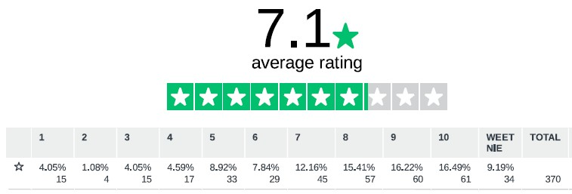
Vraag 54
“Hoe suksesvol dink jy is die afdeling Verblyfreg (onder bestuur van Jan van Zyl) daarin om aansoeke om verblyfreg te koördineer en in oorweging te neem (volgens die voorskrifte van die Verblyfregbeleid)? 1 = Uiters onsuksesvol. Hulle doen baie slegte werk. 10 = Uiters suksesvol. Hulle doen onverbeterlike werk.”
2025 was 6.7
2026 is 7.1
Tydperk in Orania:
0 -1 jaar = 8.1 1 – 5 jaar = 7.5 5 – 10 jaar = 6.8 10+ jaar = 6.7

Slide 16
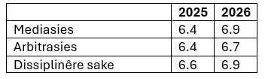
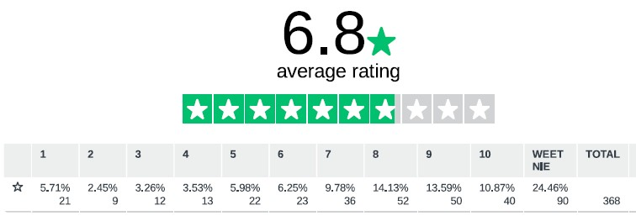
Vraag 58
“OPSOMMEND, hoe suksesvol dink jy is die afdeling Regspleging (onder bestuur van Jan van Zyl) in geheel om geskille tussen inwoners te hanteer en om dissipline toe te pas? 1 = Uiters onsuksesvol. Hulle doen baie slegte werk. 10 = Uiters suksesvol. Hulle doen onverbeterlike werk.”
Opsommend vir hele afdeling:
2022 Sosio-ekonomiese opname was 6.8
2025 was 6.5
2026 is 6.8

Slide 17
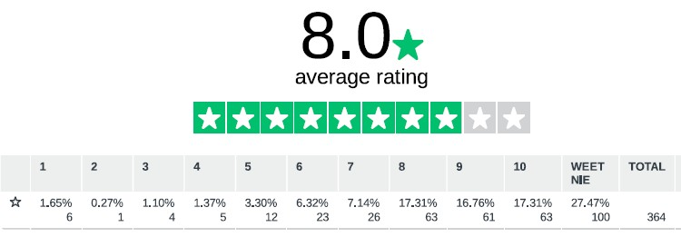
Vraag 59
“Hoe suksesvol dink jy is die afdeling Korporatiewe Dienste (onder bestuur van Janneman Roux) daarin om die Orania Dorpsraad se finansies verantwoordelik en korrek te bestuur? 1 = Uiters onsuksesvol. Hulle doen baie slegte werk. 10 = Uiters suksesvol. Hulle doen onverbeterlike werk.”
2025 was 7.8
2026 is 8.0

Slide 18
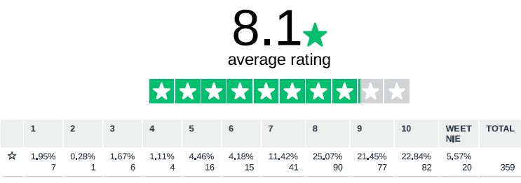
Vraag 63
“Hoe suksesvol dink jy is die afdeling Inligting en Skakeling (kommunikasie) (onder bestuur van Burger Lambrechts) daarin om die Dorpsraad se aktiwiteite en standpunte effektief aan die gemeenskap oor te dra en om die behoefte aan gesprekke vanaf die gemeenskap te hanteer? 1 = Uiters onsuksesvol. Hulle doen baie slegte werk. 10 = Uiters suksesvol. Hulle doen onverbeterlike werk.”
2022 Sosio-ekonomiese opname was 7.0
2025 was 7.3
2026 is 8.1

Slide 19
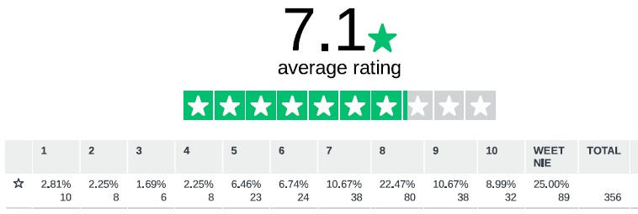
Vraag 64
“Hoe suksesvol dink jy is die Dorpsraad se bestuur daarin om die toekenning van hulpbronne aan verskillende projekte korrek te prioritiseer? 1 = Uiters onsuksesvol. Hulle doen baie slegte werk. 10 = Uiters suksesvol. Hulle doen onverbeterlike werk.”
2025 was 7.1
2026 is 7.1

Slide 20
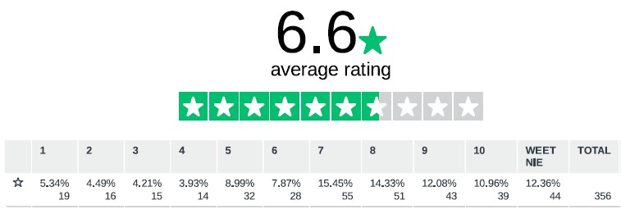
Vraag 65
“Hoe suksesvol dink jy is die Dorpsraad se bestuur daarin om besluite deursigtig te neem sodat almal in die gemeenskap dit kan verstaan? 1 = Uiters onsuksesvol. Besluite is geensins deursigtig nie. 10 = Uiters suksesvol. Besluite is volkome deursigtig.”
2025 was 6.4
2026 is 6.6

Slide 21

Vraag 66
“Hoe suksesvol dink jy is die Dorpsraad se bestuur daarin om geleenthede aan die gemeenskap te bied om inspraak te lewer op besluite wat hulle raak? 1 = Uiters onsuksesvol. Inwoners kan geen inspraak lewer nie. 10 = Uiters suksesvol. Inwoners kan maklik breedvoerig inspraak lewer.”
2025 was 6.4
2026 is 6.6

Slide 22
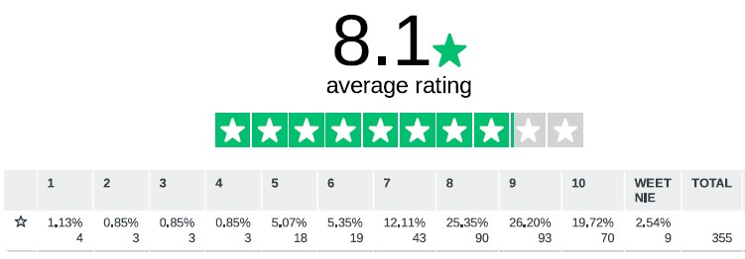
Vraag 67
“Hoe suksesvol dink jy is die Orania Dorpsraad as geheel in die uitvoering van munisipale verpligtinge? 1 = Uiters onsuksesvol. Hulle doen baie slegte werk. 10 = Uiters suksesvol. Hulle doen onverbeterbare werk.”
2025 was = 7.9
2026 is = 8.1

Slide 23
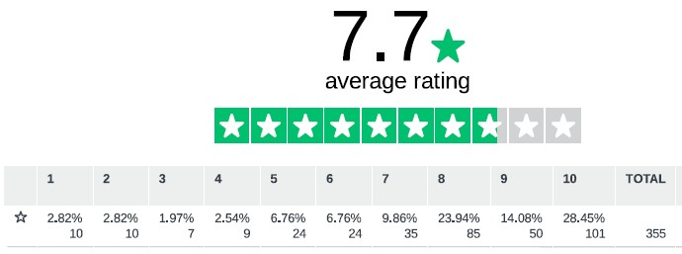
Vraag 68
“Beskou jy Orania as 'n goeie plek om te bly waar mense gelukkig kan wees en sal jy daarom mense van buite aanbeveel om hierheen te verhuis? 1 = Orania is sleg. Ek beveel niemand aan om hierheen te verhuis nie. 10 = Orania is tops. Ek beveel almal aan om hierheen te verhuis.”
2025 was = 7.75
2026 is = 7.71

Slide 24
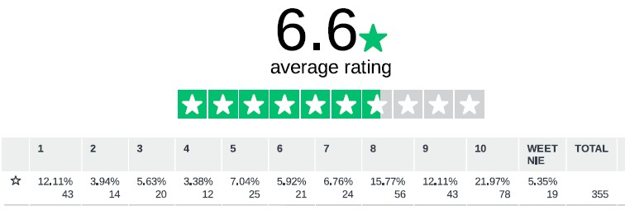
Vraag 69
“Voel jy gemaklik daarmee om enige positiewe of negatiewe dinge wat jy op die hart het met die Orania Dorpsraad te bespreek, deur bv (1) die "Kontak Ons" funksie op die webwerf (www.myorania.co.za) te gebruik, of (2) die anonieme forum op die webwerf te gebruik, (3) die dorpskantoor te bel op 053 207 0063, (4) persoonlik 'n afspraak by die dorpskantoor te gaan maak of deur (5) deel te neem aan die gereelde publieke gespreksgeleenthede met die direksie (al hierdie metodes word deur die Dorpsraad aangemoedig)?
1 = Ek voel glad nie gemaklik om enigiets met die Dorpsraad te bespreek nie. Hulle sal my viktimiseer. 10 = Ek voel uiters gemaklik om enigiets met die Dorpsraad te bespreek. Hulle sal dit altyd positief hanteer.”
2025 was = 5.4
2026 is = 6.6

Slide 25
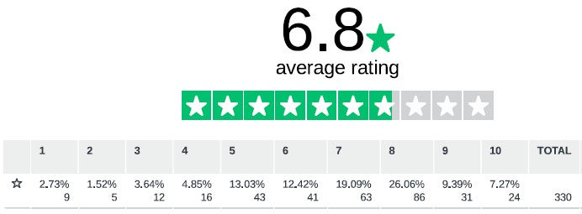
Vraag 70
“Lewensleer: Stel jou 'n leer voor met trappe van NUL aan die onderkant en TIEN aan die bokant. Die bokant stel die beste moontlike lewe vir jou voor en die onderkant die slegste. Op watter trap staan jy tans?”
Buurlande : Suid Afrika = 5.0 Zimbabwe = 3.3 Botswana = 3.5 Eswatini = 3.9 Lesotho = 4.4 Namibië = 4.8
Gelukkigste in wêreld : Finland = 7.7 Ysland = 7.5 Denemarke = 7.5 Costa Rica = 7.4 Swede = 7.2
Ander lande : Amerika = 6.8 V. Koningkryk = 6.7 Australië = 6.9 Argentinië = 6.4 Rusland = 5.9

Slide 26
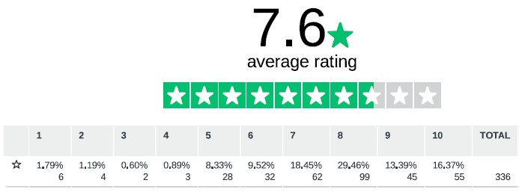
Vraag 71
“Hulp verleen: Hoe waarskynlik is dit dat jy andere bystaan en ondersteun wanneer hulle in emosionele, geestelike of fisiese nood verkeer? 1 = Nooit 10 = Elke dag”

Slide 27
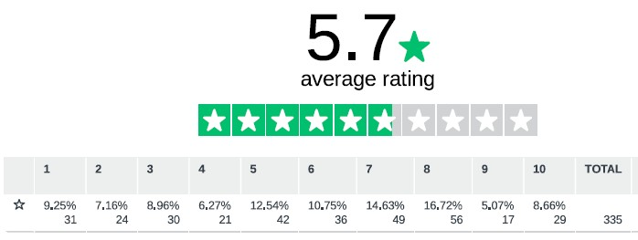
Vraag 72
“Hulp ontvang: Hoe waarskynlik is dit dat andere jou bystaan en ondersteun wanneer jy in emosionele, geestelike of fisiese nood is? 1 = Nooit 10 = Elke dag”

Slide 28
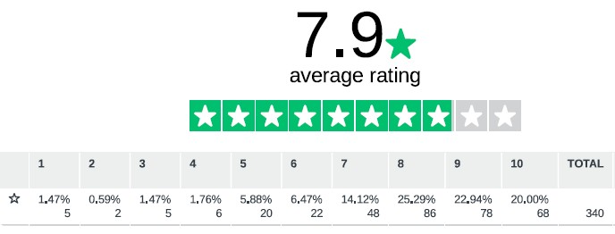
Vraag 73
“Fisiese gesondheid: Hoe sal jy jou algehele fisiese gesondheid beoordeel? 1 = Ek het vele gesondheidsprobleme en is baie sieklik. 10 = Ek is baie gesond en het geen mediese probleme van enige aard nie.”

Slide 29
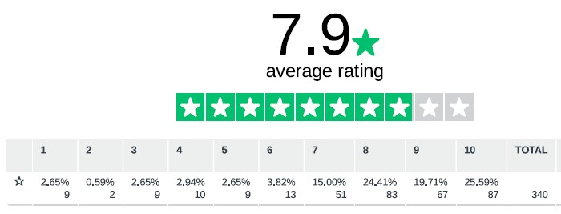
Vraag 74
“Emosionele gesondheid: Hoe sal jy jou emosionele gesondheid beoordeel? 1 = Ek is emosioneel baie ongelukkig en het vele dinge wat my pla. 10 = Ek is emosioneel baie sterk en gesond en gelukkig.”

Slide 30
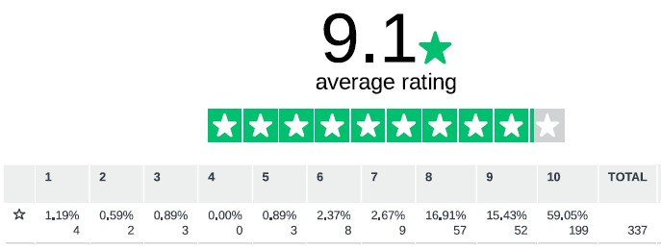
Vraag 75
“Geestelike gesondheid: Hoe gereeld ervaar jy Jesus se vreugde en vrede in jou lewe? 1 = Nooit 10 = Daagliks”

Slide 31
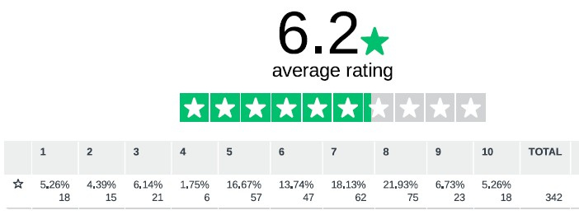
Vraag 76
“Vertroue in ander inwoners: Oor die algemeen, hoe baie vertrou jy die gemiddelde mens in Orania? 1 = Ek voel ek kan niemand op enige manier vertrou nie. 10 = Ek voel ek kan mense in Orania altyd ten volle vertrou.”

Slide 32
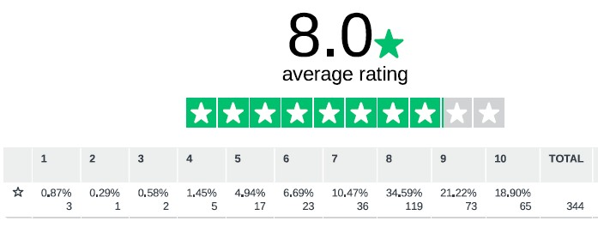
Vraag 77
“Positiewe ervarings: Hoe geneig is jy om te lag of om plesier en/of vrede te ervaar? 1 = Ek lag nooit en het geen plesier nie. 10 = Ek is altyd gelukkig en plesierig.”

Slide 33
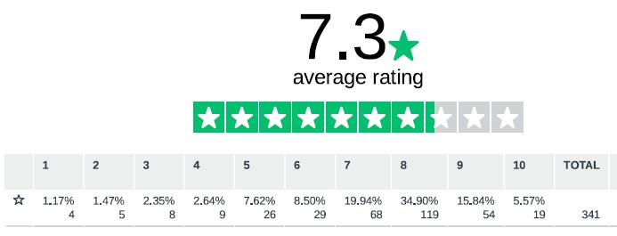
Vraag 78
“Negatiewe ervarings: Hoeveel beheer het jy oor negatiewe emosies van stres, kwaadheid of hartseer in jou lewe? 1 = Geen beheer nie. Ek ervaar heeltyd stres, woede of hartseer. 10 = Totale beheer. Ek ervaar nooit stres, woede of hartseer nie.”

Slide 34

Vraag 79
“Veiligheid: Hoe veilig voel jy om enige tyd van die dag alleen in Orania rond te loop? 1 = Ek voel dis uiters gevaarlik en doen dit glad nie 10 = Ek voel heeltemal veilig en sal met graagte selfs in die aande alleen rondloop.”
Mans = 9.44 Vrouens = 9.17

Slide 35
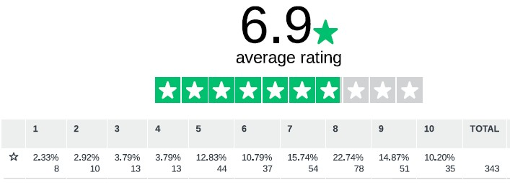
Vraag 80
“Eksterne invloede: Hoe gerus voel jy daaroor dat bv die regering, media of ander instansies van buite, negatief in Orania se doen en late sal inmeng? 1 = Ek is glad nie gerus nie en het intense vrees vir inmenging van buite. 10 = Ek is volkome gerus en dink nie inmenging van buite is enige gevaar nie.”

Slide 36
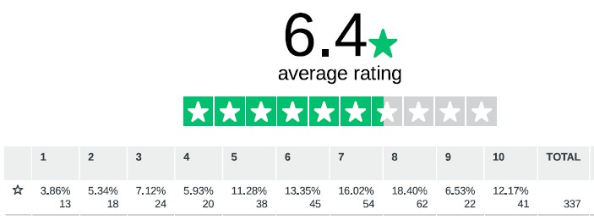
Vraag 81
“Toegang tot gesondheidsorg: Hoeveel vertroue het jy dat jy toegang tot mediese sorg in Orania kan kry as jy dit nodig het? 1 = Ek verwag om glad nie mediese behandeling te kan kry nie. 10 = Ek verwag om altyd goeie mediese sorg te kan kry.”
Jonger as 45 = 6.01 Ouer as 45 = 6.49
1 – 5 vir gesondheid = 4.97 6 – 10 vir gesondheid = 6.54

Slide 37
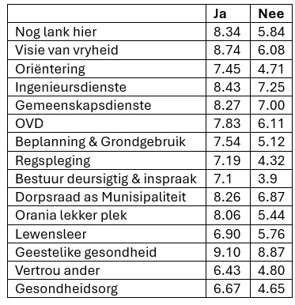
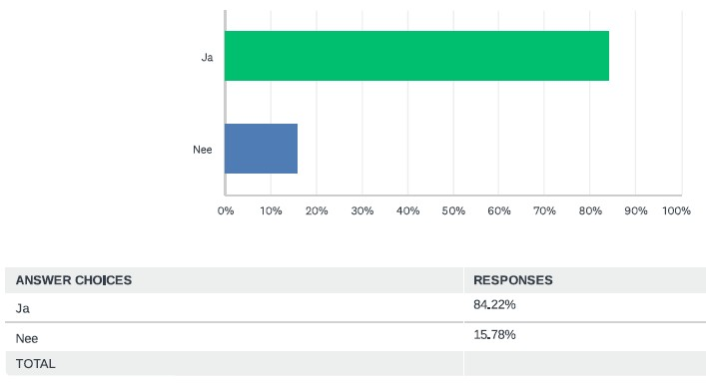
Vraag 1
“Voel jy gerus met die feit dat alle antwoorde en opmerkings in hierdie meningsopname (en op die "Anonieme Forum" op die myorania.co.za webwerf) volkome anoniem is en vertrou jy dat niemand kan sien watter antwoorde/opmerkings joune is nie?”
2025 was 13.7% “nee”
2026 is 15.8% “nee”

Slide 38
Vrae 83 tot 89
In vrae 83 tot 86 is inwoners versoek om voorstelle te maak oor hoe die Dorpsraad ‘n omgewing kan skep wat tot groter sukses van onderskeidelik Toerisme, Ligte Nywerhede, Bou- en Konstruksie en Opleiding kan lei.
In vraag 87 is voorstelle gevra oor hoe die Dorpsraad deursigtigheid en inspraak in besluite kan bevorder.
In vraag 88 is voorstelle gevra oor die beste hantering van die Dorpsraad se Sosiale Media kanale.
In vraag 89 is gevra vir enige laaste opmerkings oor die Dorpsraad of Orania as geheel.
Daar is vele nuttige insette ontvang, wat, soos van pas, versprei is na rolspelers wat waarde daaruit kan put. Opsommings van al die voorstelle is gemaak en is beskikbaar op die volledige verslag wat beskikbaar is aan die publiek.

Slide 39
Einde
Kontak gerus vir Burger Lambrechts by burger@myorania.co.za met enige navrae oor hierdie opname.

